Slide 1
21-4 Campo elétrico
Como uma partícula pode exercer uma força sobre outra através do espaço vazio entre elas?
Uma carga produz um campo elétrico em todos os pontos do espaço e este campo exerce a força na segunda carga.
Considere um conjunto de cargas puntiformes
q₁ q₂ e q₃ dispostas no espaço.
Estas cargas produzem um campo elétrico $\vec{E}$ em todo o espaço.

Slide 2
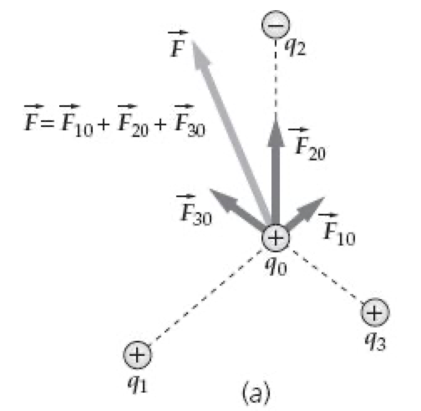
Se colocarmos uma pequena carga teste positiva q₀ nessa região, haverá uma força exercida sobre q₀ devida às outras cargas.
A força resultante em q₀ é a soma vetorial das forças individuais exercidas pelas outras cargas do sistema.
Como cada uma destas forças é proporcional a q₀: ${\vec{F}}_{i0}=\frac{kq_{i}q_{0}}{r_{i0}^{2}}{\hat{r}}_{i0}$
então a força resultante será proporcional a q_{0:}
$$\vec{F}=\sum_{1}^{3}{\frac{kq_{i}q_{0}}{r_{i0}^{2}}{\hat{r}}_{i0}}=$$
$$= q_{0}\sum_{1}^{3}{\frac{kq_{i}}{r_{i0}^{2}}{\hat{r}}_{i0}}$$

Slide 3
Assim, na posição da carga q₀, o campo elétrico $\vec{E}$ é definido por essa força dividida por q₀ :
$$\vec{E}=\frac{\vec{F}}{\text{q}\text{0}}$$
A unidade de campo elétrico no SI é o Newton por Coulomb (N/C).
Mas, a carga teste q₀ não deve contribuir significativamente no campo gerado pelo conjunto de cargas em estudo, ela deve ser apenas uma carga teste, assim a carga q₀ deverá ser muito pequena.
Portanto, o campo elétrico na posição em questão é, na verdade, definido por
$$\vec{E}=\lim_{q_{0}→0}{\frac{\vec{F}}{\text{q}\text{0}}}$$

Slide 4
Deslocando a carga teste q₀ de um ponto a outro, podemos determinar o campo elétrico $\vec{E}$ para todos os pontos do espaço.
O campo elétrico é, portanto, uma função vetorial da posição $\vec{E}(\vec{r})$
A força exercida em uma carga teste q₀ em qualquer ponto está relacionada ao campo elétrico naquele ponto por
$$\vec{F}=\text{q}\text{0}\vec{E}$$

Slide 5
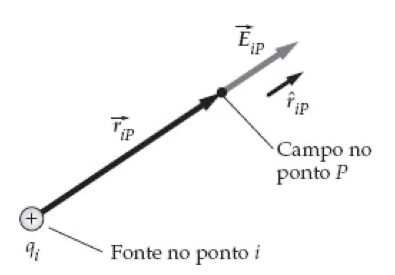
O campo elétrico devido a uma única carga puntiforme pode ser calculado a partir da lei de Coulomb.
Considerando uma pequena carga de teste positiva q₀ em algum ponto P a uma distância r_{iP} de uma carga q_{i}, a força em q₀ será
$${\vec{F}}_{i0}=\frac{kq_{i}q_{0}}{r_{iP}^{2}}{\hat{r}}_{iP}$$
e, portanto, o campo elétrico no ponto P será
$${\vec{E}}_{iP}=\frac{kq_{i}}{r_{iP}^{2}}{\hat{r}}_{iP}$$
onde ${\hat{r}}_{iP}$ é o vetor unitário que aponta da posição da fonte i para o ponto do campo P.

Slide 6
O campo elétrico resultante em P devido a uma distribuição de cargas puntiformes é determinado pela soma dos campos devidos à cada uma das cargas separadamente:
$${\vec{E}}_{P}=\sum_{i}{\frac{kq_{i}}{r_{iP}^{2}}{\hat{r}}_{iP}}$$
Isto é, campos elétricos obedecem ao princípio da superposição.
Note que, apesar do campo elétrico depender da posição do ponto P, ele não depende da carga teste q₀.

Slide 7
Exemplo 21-8 Consideremos uma carga puntiforme q₁ = +8,0 nC, estando na origem, e uma segunda carga puntiforme q₂ = +12,0 nC, estando no eixo x em x = 4,0 m.
Determinemos o campo elétrico no eixo y em y = 3,0 m.

Slide 8
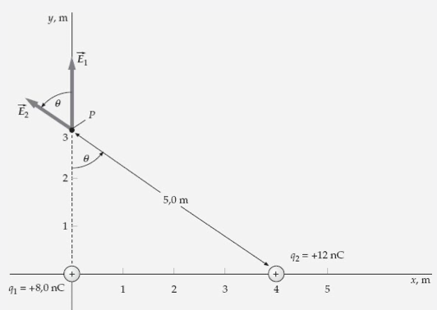
Exemplo 21-8 Consideremos uma carga puntiforme q₁ = +8,0 nC, estando na origem, e uma segunda carga puntiforme q₂ = +12,0 nC, estando no eixo x em x = 4,0 m.
Determinemos o campo elétrico no eixo y em y = 3,0 m.
$E_{1}={kq_{1}}/{y^{2}}$
onde k = 9 x 10⁹ N.m²/C²
portanto $E_{1}=8 N/C$
sendo
$$E_{1x}=0 e E_{1y}=8 N/C$$
$E_{2}={kq_{2}}/{{(5m)}^{2}}=4,3 N/C$, sendo $E_{2x}=−E_{2}$sen$θ e { E}_{2y}=E_{2}\text{cos}θ$
onde sen$θ=0,80 e \text{cos}θ$ = 0,6
assim, $E_{2x}=−3,46N/C e { E}_{2y}=2,59 N/C$

Slide 9
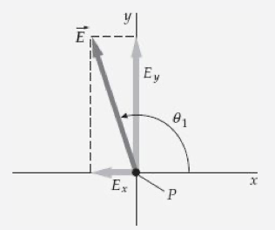
Assim, $E_{x}=E_{1x}+E_{2x}=−3,46 N/C$
$E_{y}=E_{1y}+E_{2y}=10,6 N/C$ $∴\vec{E}=−3,46\hat{i}+10,6\hat{j}$
Portanto o módulo de $\vec{E}$ é dado por $E=\sqrt{E_{x}^{2}+E_{y}^{2}}=11,2 N/C$
e a direção e sentido de $\vec{E}$
são dados na figura, sendo
tan$θ_{1}=\frac{E_{y}}{E_{x}} ∴θ_{1}=108°$

Slide 10
Exemplo 21-9 Consideremos agora um campo elétrico devido a duas cargas de mesmo módulo e sinais opostos, sendo que
uma carga +q está em x = a e uma segunda carga −q está em x = −a.
(a) Determinemos o campo elétrico no eixo x em um ponto arbitrário x > a.
(b) Determinemos o valor limite do campo elétrico para x >> a.

Slide 11
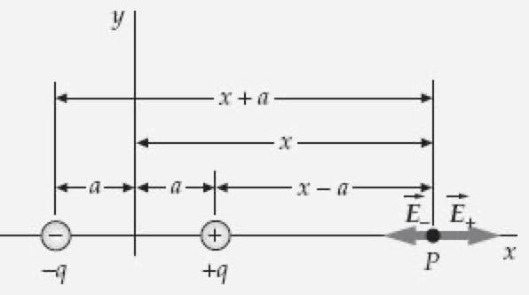
Exemplo 21-9 Consideremos agora um campo elétrico devido a duas cargas de mesmo módulo e sinais opostos, sendo que
uma carga +q está em x = a e uma segunda carga −q está em x = −a.
(a) Determinemos o campo elétrico no eixo x em um ponto arbitrário x > a.
(b) Determinemos o valor limite do campo elétrico para x >> a.

Slide 12
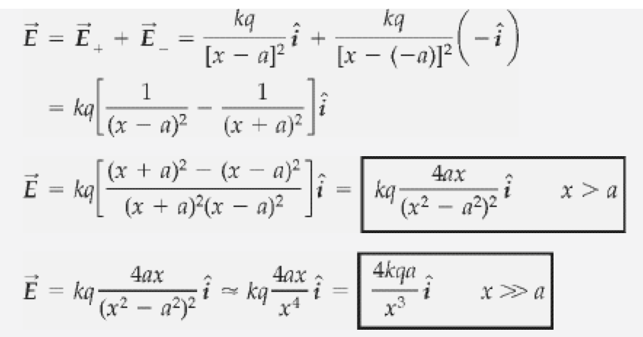

Slide 13
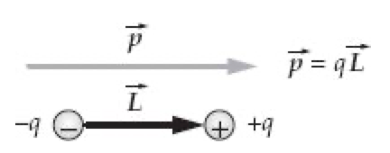
Dipolos elétricos
Um sistema de duas cargas iguais q de sinais opostos, separadas por uma pequena distância L, é denominado dipolo elétrico.
Sua magnitude e orientação são descritas pelo momento de dipolo $\vec{p}$, o qual é um vetor que aponta
da carga negativa −q para a carga positiva +q
e tem módulo igual à qL, assim
$\vec{p}=q\vec{L}$
Onde $\vec{L}$ é a posição da carga positiva em relação à carga negativa.

Slide 14
Para o sistema de cargas do exemplo anterior,
$$\vec{L}=2a\hat{i}$$
e o momento de dipolo é
$$\vec{p}=2aq\hat{i}$$
Para um sistema com momento de dipolo $\vec{p}$,
o campo elétrico no eixo do dipolo, em um ponto |x|>>a,
será dado por
$$\vec{E}=\frac{2k\vec{p}}{{\left|x\right|}^{3}}$$

Slide 15
É possível mostrar que em um ponto distante do dipolo,
em qualquer direção,
E é proporcional a p
e E decai com $1/{r^{3}}$
Se um sistema tem uma carga resultante não-nula,
o campo elétrico diminui com $1/{r^{2}}$a grandes distâncias.
Em um sistema que tem carga resultante zero,
o campo elétrico decai mais rapidamente com a distância.
No caso de um dipolo,
o campo decai com $1/{r^{3}}$em todas as direções.

Slide 16
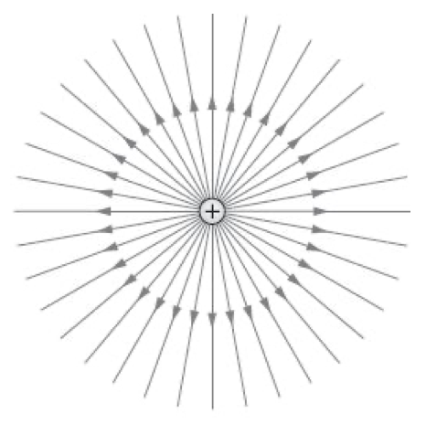
21-5 Linhas de campo elétrico
Podemos visualizar o campo elétrico desenhando linhas, denominadas linhas de campo elétrico, para representar o módulo, a direção e o sentido do campo.
Em um dado ponto, o vetor campo $\vec{E}$é
tangente à linha naquele ponto.
Em pontos próximos de uma carga positiva, o campo elétrico aponta em sentido contrário ao da carga.
Em pontos próximos de uma carga negativa, o campo elétrico aponta diretamente para a carga.
A figura mostra as linhas de campo elétrico de uma carga puntiforme positiva.

Slide 17
O espaçamento entre as linhas de campo está relacionado à intensidade do campo elétrico.
Quando nos afastamos da carga, o campo torna-se menos intenso e as linhas ficam mais afastadas entre si.
Considere uma superfície imaginária de raio r, com a carga no centro.
Da simetria, vemos que o módulo do campo elétrico é o mesmo em todos os pontos da superfície da esfera.
O número de linhas N emergentes da carga é igual ao número penetrando na superfície esférica.
Assim, o número de linhas por unidade de área na esfera é N/4$π$r².
Considerando E proporcional ao número de linhas por unidade de área, vemos que E varia de 1/r², que corresponde justamente à equação do campo elétrico E = kq/r².

Slide 18
A convenção relacionando a intensidade do campo elétrico à densidade de linhas de campo funciona apenas porque o campo elétrico varia inversamente com o
quadrado da distância à carga puntiforme.
Adotamos, então, a convenção de considerar, para uma carga puntiforme, um número de linhas de campo que seja proporcional à carga q, desenhando as linhas igualmente espaçadas. Dessa forma, a intensidade do campo é representada pela densidade de linhas.
Quanto mais próximas as linhas de campo estiverem entre si,
mais intenso será o campo elétrico.
O módulo do campo elétrico também é chamado de
intensidade do campo.

Slide 19
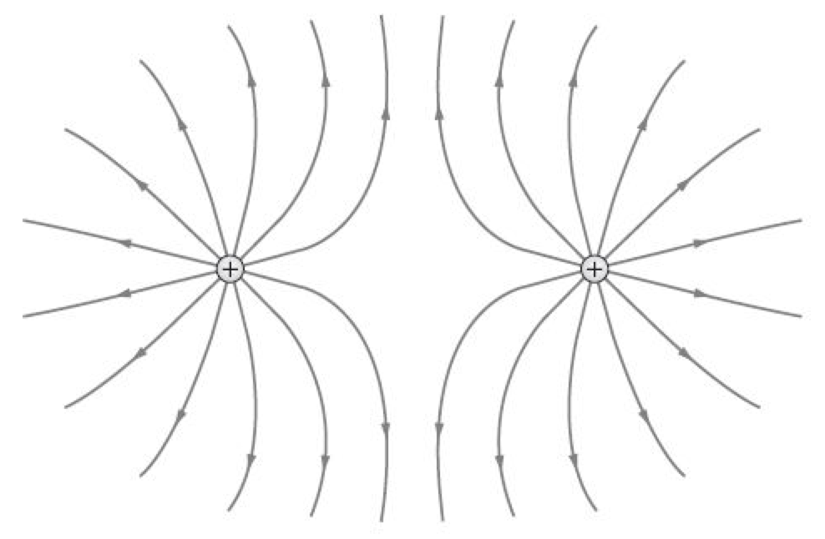
A figura mostra as linhas de campo elétrico para duas cargas puntiformes positivas iguais, q , separadas por uma pequena distância.
Na vizinhança de cada carga puntiforme, o campo é praticamente igual ao da carga isolada.
Como as cargas têm o mesmo valor, desenhamos um número igual de linhas para cada carga.
A grandes distâncias o campo é aproximadamente o mesmo que o de uma carga puntiforme 2q e as linhas estarão praticamente com igual espaçamento.
Notem ainda que a densidade das linhas de campo na região entre as duas cargas é pequena comparada à densidade de linhas na região à esquerda ou à direita das cargas.
Isto indica que o módulo do campo elétrico é menor na região entre as cargas.

Slide 20
As regras para o desenho das linhas de campo elétrico para qualquer distribuição de carga são as seguintes:
As linhas devem começar numa carga positiva e terminar numa carga negativa. No caso de excesso de um tipo de carga, algumas linhas vão começar ou terminar no infinito.
O número de linhas desenhadas deixando uma carga positiva ou se aproximando de uma carga negativa é proporcional ao módulo da carga.
A densidade de linhas de campo em qualquer ponto é proporcional à intensidade do campo naquele ponto.
A grandes distâncias de um sistema de cargas, que tenha uma carga resultante não-nula, as linhas de campo estão igualmente espaçadas e são radiais, como se saíssem de (ou terminassem em) uma carga puntiforme isolada igual à carga total do sistema.
Duas linhas de campo não podem se cruzar.

Slide 21
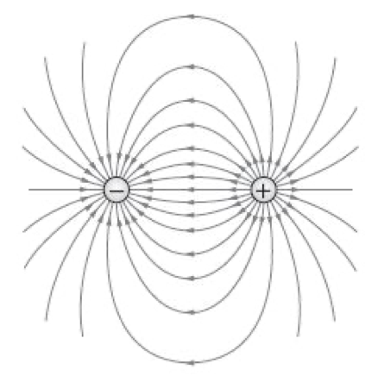
A figura mostra as linhas de campo elétrico devidas a um dipolo.
As linhas próximas à carga positiva são
radiais e apontam para fora da carga.
As linhas próximas à carga negativa são
radiais e apontam para a carga.
Como as cargas têm valores iguais, o número de linhas que começam na carga positiva é igual ao número de linhas que terminam na carga negativa.
Neste caso, o campo é mais intenso na região entre as cargas, como indicado pela alta densidade de linhas de campo nesta região.

Slide 22
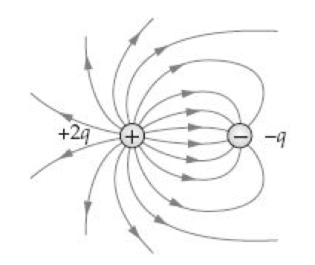
A figura mostra as linhas de campo elétrico para uma carga negativa −q a uma pequena distância de uma carga positiva +2q.
Duas vezes mais linhas saem da carga positiva do que terminam na carga negativa.
Portanto, metade das linhas que saem da carga positiva +2q termina na carga negativa −q.
A outra metade das linhas que saem da carga positiva
vão para o infinito.

Slide 23
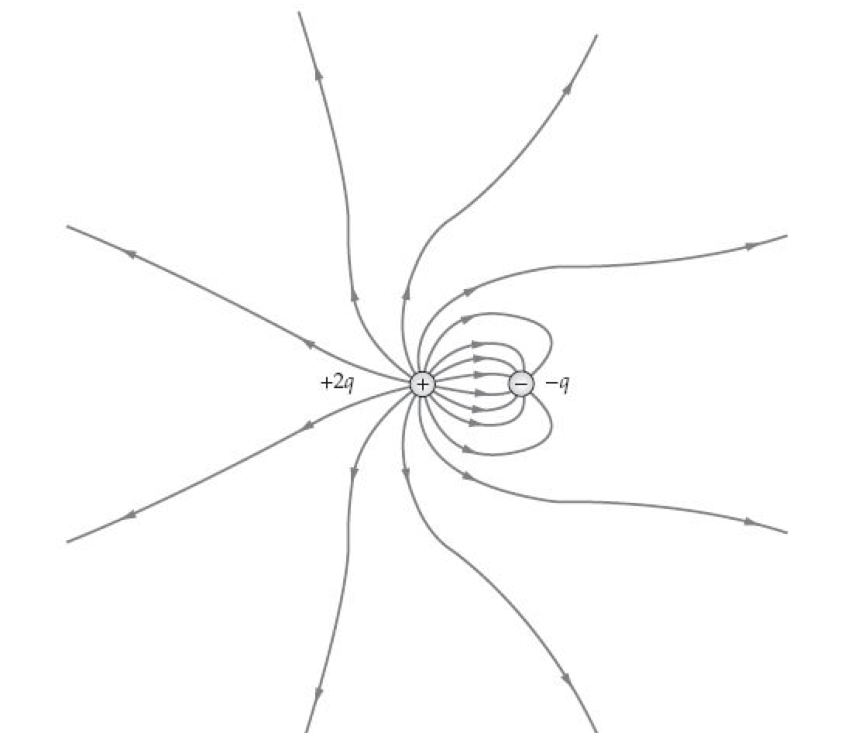
A figura mostra as linhas de campo muito distantes das cargas.
Elas estão espaçadas de forma aproximadamente simétrica e apontando radialmente para fora, exatamente como seria para o caso de uma única carga puntiforme positiva +q.

Slide 24
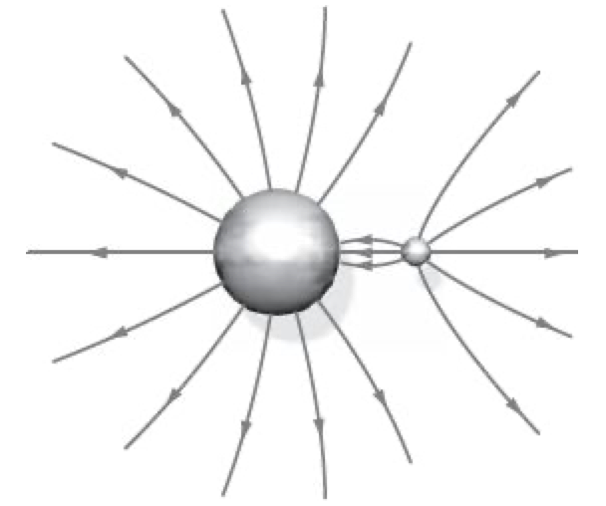
Exemplo 21-10 ﻿Linhas de campo para duas esferas condutoras
- ﻿Como 8 linhas de campo saem da esfera menor e nenhuma linha termina nela, o número resultante de linhas que saem dela é 8.
- Como ambas as esferas têm mais linhas de campo saindo delas do que terminando nelas, ambas as esferas estão carregadas positivamente.
- Como ambas as esferas têm o mesmo número resultante de linhas saindo delas, as cargas nas esferas são iguais em magnitude.
Qual é o sinal da carga em cada esfera e quais são as magnitudes relativas das cargas nas esferas?
- Como 11 linhas de campo saem da esfera maior e 3 linhas terminam nela, o número resultante de linhas que saem dela é 8.

Slide 25
Exercícios do Capítulo 21 do Tipler
(38) Duas cargas puntiformes, cada uma com +4,0 μC, estão no eixo x; uma das cargas está na origem e a outra em x = 8,0m.
Determine o campo elétrico no eixo x em
(a) x = −2,0 m, (b) x = 2,0m,
(c) x = 6,0m, e (d) x = 10m.
(e) Em que ponto no eixo x o campo elétrico é nulo?
(f) Esboce um gráfico de E_{x} versus x para −3,0m < x < 11m.

Slide 26
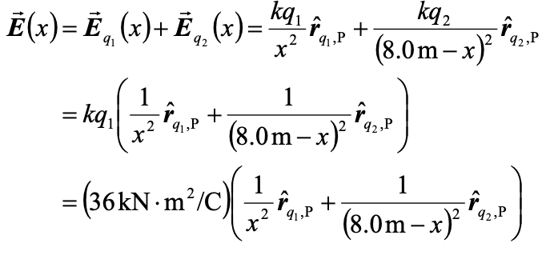
Exercícios do Capítulo 21 do Tipler
(38) Duas cargas puntiformes, cada uma com +4,0 μC, estão no eixo x; uma das cargas está na origem e a outra em x = 8,0m.
Determine o campo elétrico no eixo x em
(a) x = −2,0 m, (b) x = 2,0m,
(c) x = 6,0m, e (d) x = 10m.
(e) Em que ponto no eixo x o campo elétrico é nulo?
(f) Esboce um gráfico de E_{x} versus x para −3,0m < x < 11m.
Solução

Slide 27
a) Determine o campo elétrico no eixo x em x = −2,0 m
$\vec{E}$(x)
Assim
b) Determine o campo elétrico no eixo x em x = 2,0 m
Então
c) Determine o campo elétrico no eixo x em x = 6,0 m
Então
d) Determine o campo elétrico no eixo x em x = 10 m
Então

Slide 28
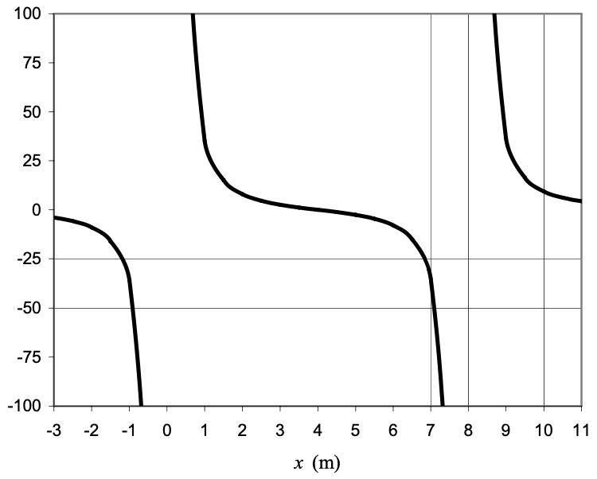
e) Em que ponto no eixo x o campo elétrico é nulo?
Considerando a simetria do sistema
(f) Esboce um gráfico de E_{x} versus x para −3,0m < x < 11m.

